Slide 1
Use Cases
(Casos de Uso)

Slide 2
Objetivos
Oferecer recursos para a modelagem dos processos relevantes para o desenvolvimento do sistema
Oferecer a notação UML utilizada para a representação de diagramas de contexto que descrevem agentes externos, eventos e respostas relevantes para o desenvolvimento do sistema
Oferecer uma representação em alto nível, diagramática e narrativa para a comunicação entre os diversos membros da equipe desenvolvedora acerca das fronteiras, usuários e processos atendidos pelo sistema

Slide 3
Use Case (Definição)
Um Use Case é a especificação, sob a forma narrativa, de sequências de ações de um processo que um sistema, subsistema, ou classe pode realizar ao interagir com os atores (agentes externos).
Descrição de um conjunto de seqüências de ações de um processo, incluindo variantes, que o sistema executa para produzir um resultado observável para um ator (agente externo).
Use cases podem incluir sequências alternativas ou sequências excepcionais (de erro).
Use case ⇔ Processo (relação 1:1 com processos)

Slide 4
Representação gráfica
A coleção de use cases deverá especificar todas as formas existentes de uso do sistema.
Matricula aluno
Mantém
histórico
Mantém
pré-requisitos
Use cases são expressos de forma narrativa e ilustrados em alto nível através de diagramas de use cases em que são representados por elipses. Estes diagramas ilustram os principais processos atendidos pelo sistema.

Slide 5
Use Case
  Mostra apenas o que o sistema faz, e não como.
  Descreve o comportamento pretendido para um sistema, sem a necessidade de especificar como esse comportamento será implementado.
  Os diversos conjuntos de uses cases são expressos em alto nível de forma diagramática pelo diagrama de use cases
  Cada processo atendido pelo sistema é descrito de forma narrativa em um documento que lista as linhas de comportamento do sistema

Slide 6
Linhas de Comportamento
Uma linha de comportamento em uma descrição de use case pode ser uma linha normal ou uma variante
Uma linha de comportamento normal descreve uma ação ou sequência de ações comumente deflagrada em resposta a um pedido do usuário (evento externo).
Possíveis variantes da seqüência normal:
  seqüências alternativas
  comportamento excepcional
  tratamento de erro

Slide 7
Atores
  O sistema é descrito em alto nível através de vários Use Cases em que participam um ou mais atores.
  Atores constituem as entidades do ambiente do sistema.
  São pessoas ou outros sistemas externos que geram estímulos para o sistema ou recebem alguma informação deste.
  Em suma, são os agentes externos relevantes ao sistema, por interagirem com o mesmo.

Slide 8
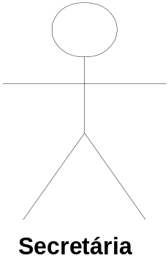
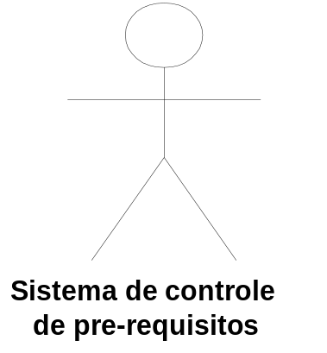
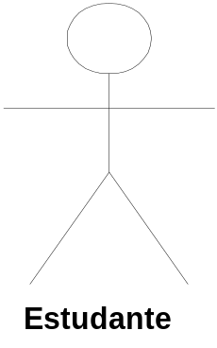
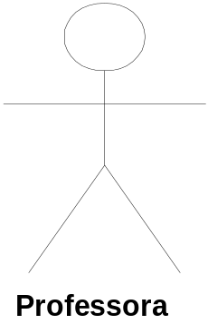
Atores (Representação Visual)
<<Actor>>
Coordenador
Ícones alternativos são opcionalmente utilizados para representar atores não-humanos como, por exemplo, sistemas ou dispositivos externos

Slide 9
Diagrama de Use Cases
  Uma associação entre um ator e um Use Case indica que há uma comunicação, possivelmente com envio e recepção de mensagens.
  O diagrama de use cases define o contexto de execução do sistema (diagrama de contexto)
  Neste contexto são descritos os agentes externos relevantes ao sistema, bem como estímulos que deflagram os principais processos tratados pelo sistema e/ou principais informações que recebem como resposta do sistema

Slide 10
Exemplo (Locadora de Carros)
Uma locadora aluga carros aos clientes previamente cadastrados.
Caso o cliente não esteja cadastrado, esta atividade é realizada separadamente em outra atividade do sistema.
Caso um carro disponível seja escolhido pelo cliente este é alugado, sendo registrada a data inicial junto ao aluguel.
Para que o cliente possa alugar um carro, este não pode estar com dívida pendente.
Os carros são descritos pela placa, ano, modelo, descrição, km, preço por km, situação (disponível, etc), taxa diária, observações(informações gerais) e sua imagem.
Os clientes são cadastrados pelo seu cpf, nome, endereço, telefone e dívida (reservado para registrar pagamentos pendentes).

Slide 11
Exemplo (Locadora de Carros)
Quando o cliente devolve o carro, a situação do carro é mudada para “disponível”, a quilometragem é atualizada com a quilometragem atual e um recibo é emitido baseado nos quilômetros rodados e nos dias que o cliente ficou com o carro.
Ainda na atividade de devolução é removido o registro do aluguel. Caso o cliente não possa pagar, a dívida do aluguel é registrada junto a ele.
O Cliente pode a qualquer momento pagar sua dívida e o gerente pode solicitar relatórios sobre as informações da locadora.

Slide 12
Atores de um Sistema
  Um ator é um tipo ou categoria de agente externo.
  O ator poderá representar uma pessoa, outro sistema ou dispositivo que interage com o sistema.
  Um agente externo pode desempenhar o papel de diferentes atores.
  Atores definem papéis que agentes externos podem desempenhar ao interagirem com o sistema.

Slide 13
Identificação de Atores
Atores são agentes externos ao sistema.
Agentes que utilizam o sistema diretamente são chamados de Atores Principais.
Agentes principais estão associados a uma ou mais tarefas do sistema.
Diretrizes:
  Pergunte a você próprio por que o sistema está sendo desenvolvido?
  Quem são as pessoas que interagem com o sistema?
  Quais serão os outros sistemas/dispositivos que precisarão interagir com o novo sistema?

Slide 14
Identificação de Atores
Atores que estão relacionados com a supervisão e manutenção do sistema são chamados de agentes secundários.
Os Atores do Sistema de Locação de Carros:
  Cliente
  Gerente
  Funcionário

Slide 15
Interação dos Atores
O cliente interage com sistema:
  Cadastrando clientes
  Alugando carro
  Devolvendo carro
  Liquidando a Dívida
O gerente interage com sistema:
  Solicitando relatórios
O funcionário interage com sistema:
  Cadastrando carros

Slide 16
Identificação de Use Cases
Após identificação dos atores, o próximo passo é a identificação dos Use Cases.
Os atores são fundamentais para a descoberta dos Use Cases. Cada ator participa de um ou mais use cases no sistema.
Cada Use Case será uma sequência completa de eventos iniciada pelo ator e especifica as interações que ocorrerão entre o ator e o sistema.
Cada Use Case descreve um processo de alto nível atendido pelo sistema.
Para a identificação de use cases é essencial focar a atenção nos processos sob o ponto de vista do contexto de operação e não sob o ponto de vista de como devem ser implementados

Slide 17
Identificação de Use Cases
Primeiro passo:
  Examinar os requisitos do ponto de vista dos usuários.
Perguntas úteis:
  Quais são as principais tarefas de cada ator?
  O ator precisa ler/escrever/modificar alguma informação do sistema?
  O ator precisará informar ao sistema as mudanças ocorridas no exterior?
  O ator quer ser informado sobre mudanças inesperadas?

Slide 18
Use Cases do Sistema de Locadora
Ator Cliente
  Deve ser capaz de incluir/ler/modificar seus dados. O Use Case será Cadastra Cliente. Este Use Case deverá incluir todos os eventos até que seja emitido uma mensagem.
  Deve ser capaz de alugar um carro. O Use Case será Aluga Carro. Este Use Case deverá incluir todos os eventos até que a operação de locação seja realizada.
  Deve ser capaz de devolver o carro alugado. O Use Case será Devolve Carro. Este Use Case deverá incluir todos os eventos até que seja realizado a operação de devolução.
  Deve ser capaz de liquidar a dívida adquirida. O Use Case será Liquida Dívida. Este Use Case deverá incluir todos os eventos até que seja emitido uma mensagem.

Slide 19
Use Cases do Sistema de Locadora
Ator Gerente
  Deve ser capaz de gerar os relatórios um carro. O Use Case será Gera Relatório Carros. Este Use Case deverá incluir todos os eventos até que seja emitido uma mensagem.
Ator Funcionário
  Deve ser capaz de incluir/ler/modificar os dados do carro. O Use Case será Cadastra Carro. Este Use Case deverá incluir todos os eventos até que seja emitido uma mensagem.

Slide 20
Use Case Cadastra Cliente
Curso Normal
1. O Cliente deseja se cadastrar e informa seu CPF.
2. O Sistema verifica que não existe Cliente associado ao CPF.
3. O Cliente informa seus dados e confirma a sua inclusão.
4. O Sistema cria uma instância de Cliente.
5. O Sistema emite uma mensagem informando que o cliente foi cadastrado.

Slide 21
Use Case Cadastra Cliente
Cursos Alternativos
Alternativa 2. Caso exista o Cliente associado ao CPF.
  2.1. O Sistema exibe os dados do cliente e uma mensagem com opções de Alterar ou Excluir cliente.
  2.2. O Cliente escolhe a opção de Excluir.
  2.3. O Sistema exclui o Cliente associado ao CPF.
  2.4. O Sistema emite Msg03 informando que o cliente foi excluído e encerra o Use Case.
Alternativa 2.2. Caso a escolha da opção pelo Cliente seja Alterar
  2.2.1. O Cliente altera seus dados.
  2.2.2. O Sistema atualiza os dados do Cliente associado ao CPF.
  2.2.3. O Sistema emite uma mensagem informando que o cliente foi atualizado e encerra o Use Case.

Slide 22
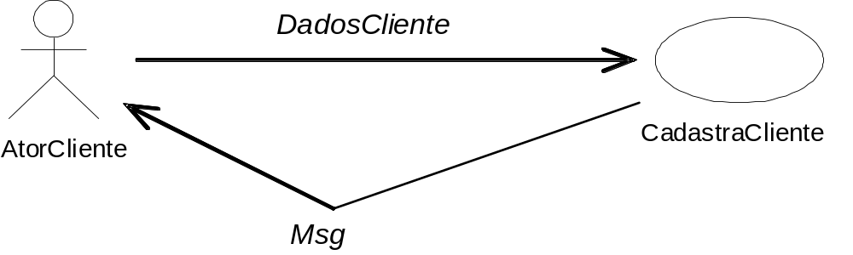
Use Case – Cadastra Cliente

Slide 23
Use Case Aluga Carro
Curso Normal
O Cliente solicita o aluguel de um carro.
O Sistema mostra os carros disponíveis para aluguel.
O Cliente escolhe um carro.
O Cliente informa seu CPF.
O Sistema encontra o Cliente associado ao CPF.
O Sistema exibe o Cliente.
O Cliente informa ao Sistema a data inicial do aluguel.
O Cliente confirma o aluguel.
O Sistema cria uma instância de aluguel associando o Cliente ao carro, com a data inicial do aluguel e emite uma mensagem informando que o aluguel foi criado.

Slide 24
Use Case Aluga Carro
Cursos Alternativos
Alternativa 2. O Sistema informa que não existe carro disponível para alugar
  2.1. O Sistema cancela o aluguel e emite uma mensagem informando que o aluguel foi cancelado.
Alternativa 6. O Sistema cancela o aluguel e emite uma mensagem informando que o cliente não está cadastrado ou tem dívida pendente.
Alternativa 8. O Cliente desiste de alugar o carro.
  8.1.O Sistema cancela o aluguel e emite uma mensagem informando que o aluguel foi cancelado.

Slide 25
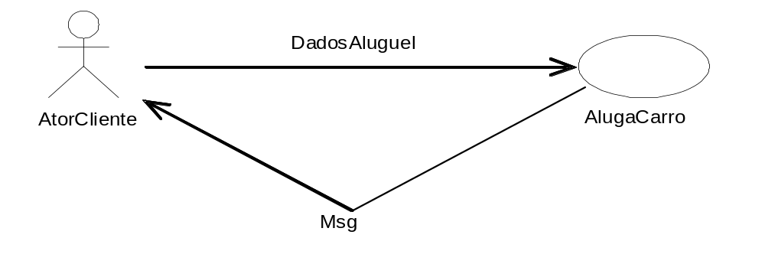
Use Case Aluga Carro

Slide 26
Use Case Devolve Carro
Curso Normal
O Cliente informa que deseja devolver um carro e informa a Placa do carro.
O Sistema encontra o aluguel associado com a placa.
O Sistema exibe o aluguel, e os dados do carro associado ao aluguel.
O Cliente informa a quantidade de dias que ficou com o carro e a quilometragem atual do carro.
O Cliente solicita ao Sistema para calcular o total do aluguel.
O Sistema informa o total do aluguel.
O Cliente paga o aluguel.
O Cliente confirma a devolução.
O Sistema remove o aluguel, atualiza o km, muda a situação do carro devolvido
O Sistema emite Msg02 informando que o carro foi devolvido.

Slide 27
Use Case Devolve Carro
Cursos Alternativos
Alternativa 3. O Sistema não encontra o aluguel associado.
  3.1. O Sistema emite uma mensagem informando que não existe o aluguel.
  3.2. O Sistema cancela a devolução.
Alternativa 7. O Cliente não paga o aluguel.
  7.1. O Sistema registra a dívida do Cliente.
Alternativa 8. O Cliente cancela a devolução.
  8.1.O Sistema cancela a devolução e emite uma mensagem informando que a devolução foi cancelada.

Slide 28
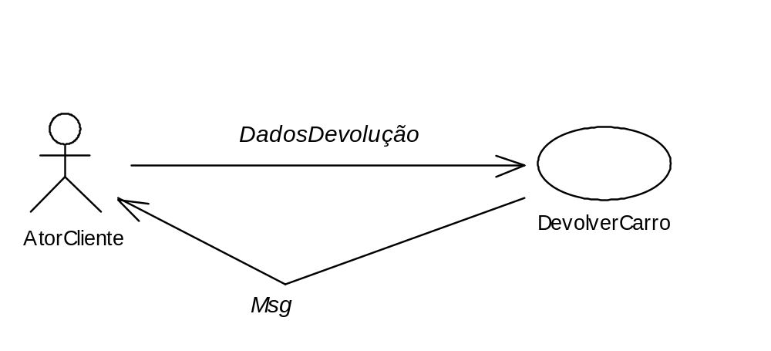
Use Case Devolve Carro

Slide 29
Use Case Liquida Dívida
Curso Normal
  O Cliente solicita o pagamento da dívida e informa seu CPF.
  O Sistema encontra o Cliente associado ao CPF.
  O Sistema informa a dívida ao Cliente.
  O Cliente informa o valor do pagamento e solicita a atualização da dívida.
  O Sistema atualiza a dívida do Cliente e emite Msg05 informando que o pagamento foi registrado.

Slide 30
Use Case Liquida Dívida
Cursos Alternativos
Alternativa 3. O Cliente não existe ou não está em débito.
  3.1 O Sistema emite uma mensagem informando que o Cliente não existe ou este tem débito.
  3.2. O Sistema cancela o pagamento e emite Msg05 informando que o pagamento foi cancelado.
Alternativa 4. O Cliente desiste de realizar o pagamento.
  4.1. O Sistema cancela o pagamento e emite Msg05 informando que o pagamento foi cancelado.

Slide 31
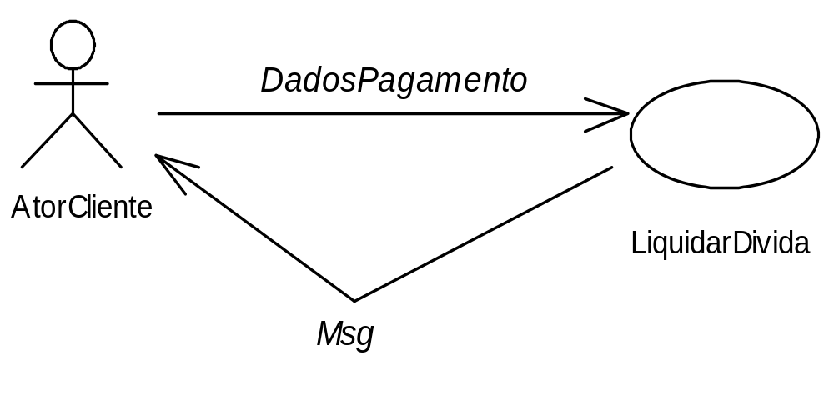
Use Case Liquida Dívida

Slide 32
Diagrama de Use Case
DevolveCarro
AlugaCarro
DadosAluguel
DadosDevolução
Msg
Msg
DadosPagamento
DadosCliente
Msg
Msg
AtorCliente
LiquidaDivida
CadastraCliente

Slide 33
Diagrama de Use Case
SolicitaRelatorio
RelatorioCarro
GeraRelatorioCarros
AtorGerente
DadosCarro
Msg
CadastraCarro
AtorFuncionario

Slide 34
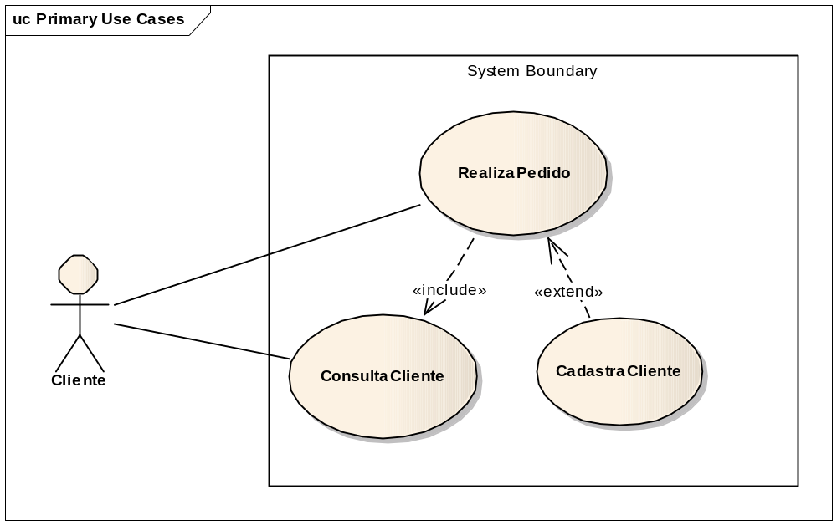
Dependência de Use Cases
<<include>>
<<extends>>

Slide 35
Modelando Use Cases
Identifique os atores que cercam o sistema:
  Qual grupo interagem com o sistema para executar suas tarefas?
  Quais os grupos necessários para executarem as funções do sistema?
  Que grupos interagem com hardware externo ou outros sistemas de software?
  Quais grupos executam funções secundárias de administração e manutenção?

Slide 36
Modelando Use Cases
Organize os atores que são similares em uma hierarquia de generalização / especialização.
Quando ajudar a compreensão, utilize um estereótipo para o ator. Isto ajudará a criar categorias de atores mais facilmente identificáveis e de mais fácil compreensão.
Use os atores no diagrama de Use Cases e especifique os caminhos de comunicação entre atores e Use Cases do sistema.

Slide 37
Modelando Use Cases
  Estabeleça o contexto do sistema através da identificação dos atores que o cercam.
  Para cada ator, considere o comportamento que eles esperam o requerem que o sistema produza.
  Dê um nome aos comportamentos comuns (Use Case).
  Fatore comportamentos comuns em novos Use Cases que serão usados por outros.

Slide 38
Modelando Use Cases
  Fatore comportamento variante em novos Use Cases que estendem o fluxo principal de eventos.
  Modele os Use Cases, atores e seus relacionamentos através de diagramas de Use Case.
  Adorne os Use Cases com notas que descrevem requisitos não funcionais (algumas destes se aplicam ao sistema como um todo).

Slide 39
Exercícios
Identifique os Use Cases do Estudo de caso – Distribuidora de produtos.
  Lista de Use Cases
  Diagramas de Use Cases
  Descrição dos Use Cases

Slide 40
Exercício
DISTRIBUIDORA DE PRODUTOS
Uma distribuidora recebe pedidos de produtos. O pedido é aceito se o cliente e o produto estiverem previamente cadastrados. Caso contrário, o pedido é devolvido ao cliente.
Ao final da semana, a distribuidora emite requisições de produtos para os fornecedores, previamente cadastrados, com base nos pedidos recebidos.
Quando os produtos são fornecidos, a distribuidora confere as notas de entregas dos fornecedores com a requisições, devolve as notas de entregas que estiverem com erros e atende aos pedidos dos clientes, emitindo as respectivas faturas.
Quando o fornecedor envia catálogo de seus produtos o cadastro de produto é atualizado. Periodicamente a distribuidora envia catálogo dos produtos para seus clientes.

Slide 41
Exercício
Desenvolva os use cases do Estudo de caso Distribuidora de Produtos.

